Slide 1
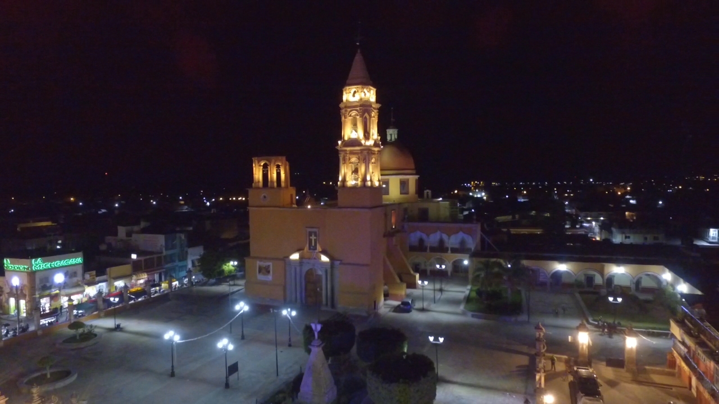
MUNICIPIO DE Santa Cruz de Juventino Rosas Gto. Difusión a la ciudadanía de la Ley de Ingresos y del Presupuesto de Egresos EJERCICIO 2021

Slide 2
¿Qué es el Presupuesto Ciudadano?
El presupuesto ciudadano tiene la finalidad de que conozcamos las decisiones de la administración publica que benefician a la sociedad, permitiendo analizar los resultados que brinda el gobierno en materia de transparencia presupuestal.
Este presupuesto esta diseñado principalmente para que el ciudadano comprenda como se utilizan los recursos públicos atendiendo a las siguientes preguntas:
¿Cuánto es lo que se recauda?
¿Cómo y en que se gastan los ingresos del municipio?
¿A quien beneficia?

Slide 3
¿Qué es la ley de Ingresos y cual es su importancia?
La ley de ingresos es un documento jurídico aprobado por el H. Congreso Constitucional del Estado a iniciativa del C. Gobernador, en el cual se consigna el importe del ingreso.
Es de gran importancia debido a que ofrece información valiosa respecto a las contribuciones, el ingreso estimado, así como los demás ingresos que el municipio reciba e incorpore durante el ejercicio.

Slide 4
¿De donde obtiene los Ingresos el municipio?
Provienen de las transferencias que por ley otorga la federación a los municipios , el pago de los impuestos, servicios, multas, uso de bienes públicos que generamos los Ciudadanos y las Empresas.
INGRESOS
IMPUESTOS | 24,260,000.00
CONTRIBUCIONES DE MEJORAS | 1,030,000.00
DERECHOS | 18,580,000.00
PRODUCTOS | 1,991,000.00
APROVECHAMIENTOS | 9,655,000.00
PARTICIPACIONES Y APORTACIONES | 259,055,820.14

Slide 5
¿Qué es el presupuesto de Egresos y que importancia tiene?
La elaboración del presupuesto de egresos es de vital importancia ya que en base a esto el municipio ejerce los recursos en obras prioritarias de calidad, servicios públicos , seguridad pública, atención en salud, educación y que el gobierno tiene la obligación de proporcionarlos.
Estos recursos son presupuestados anualmente mediante mesas de trabajo con cada una de las direcciones, es decir; los recursos que se planean gastar priorizando las demandas y necesidades de la población.

Slide 6
¿Quién lo gasta?
Órgano ejecutivo municipal

Slide 7
¿En que se gasta el Presupuesto?
Municipio de Santa Cruz de Juventino Rosas Gto.
SERVICIOS PERSONALES | 103,047,257.40
MATERIALES Y SUMINISTROS | 23,981,810.46
SERVICIOS GENERALES | 43,766,917.94
TRANSFERENCIAS,ASIGNACIONES, SUBSIDIOS Y OTROS | 43,024,800.00
BIENES MUEBLES,INMUEBLES | 2,863,665.33
INVERSIÓN PÚBLICA | 1,000,000.00
INVERSIONES FINANCIERAS Y OTRAS | 74,182,521.87
PARTICIPACIONES Y APORTACIONES | 1,375,000.00
DEUDA PÚBLICA | 3,944,560.00

Slide 8
¿Para que se gasta el Presupuesto?
Municipio de Santa Cruz de Juventino Rosas Gto.
GOBIERNO | 210,868,913.02
DESARROLLO SOCIAL | 44,862,321.55
DESARROLLO ECONOMICO | 11,594,605.56
OTRAS NO CLASIFICADAS EN FUNCIONES ANTERIORES | 229,860,692.87

Slide 9
Los ciudadanos pueden acceder a la información referente a la ley de ingresos y el presupuesto de egresos del municipio visitando nuestra pagina :
¿QUÉ PUEDEN HACER LOS ciudadanos?
https://www.juventinorosas.gob.mx/

Slide 10
Presupuesto de egresos Ciudadano

